Slide 1
GEOGRAPHY MARKUP LANGUAGE (GML)
Изготвили: Павлина Тодорова 62324
Янислав Янков 62357

Slide 2
Съдържание
Какво е GML?
Основни Характеристики
Ограничения при използването на езика
Сравнителен анализ
Примери за използване на GML
Добри практики и методи при работа с GML
Заключение и очаквано бъдещо развитие

Slide 3
Какво представлява GML?
XML базиран програмен език за кодиране на географска информация, разработен от OGC
Използва се за моделиране на географски системи
Създателят на GML- Рон Лейк
Програмни език, способен да интегрира най-различни форми на географска информация

Slide 4
Основни Характеристики
Графично представяне
RDF -> XML схема
GML профили
Схеми на употреба

Slide 5
Основни Характеристики
GML текст
GML геометрия
GML Координати
<gml:coordinates>
<gml:pos>
<gml:posList>

Slide 6
Ограничения при използването на езика
GML описва света около нас чрез географските обекти, наречени функции
Функцията представлява списък от свойства и геометрии
Свойства – име, тип и стойност
Геометрии – точни, линии, многоъгълници, криви и др.

Slide 7
Ограничения при използването на езика
Ограничения при използването на езика
Първоначално ограничение до 2D, по-късно се появява 2,5 и 3D
Валидиране чрез XML Schema
Всички изчисления в GML се извършват от Java и C++

Slide 8
Сравнителен анализ
Критерии за сравнение:
На кой език са базирани разглежданите от нас езици;
Кой е създателят на съответният език;
Година на създаване;
Какво е разширението на файловете за тези езици;
С какви пространства работи езикът;
Под каква форма се представя информацията от съответният език;
Стандарт, на който отговаря дадения език;
Приложения на дадения език.

Slide 9
Сравнение със SVG (Scalable Vector Graphics)
Критерий | GML | SVG
Базиран на: | XML | XML
Създаден от: | Open Geospatial Consortium | World Wide Web Consortium
Година на създаване: | 1998 | 1999
Разширение: | .xml .gml | .svg .svgz
Пространство: | 2D 2.5D 3D | 2D
Основни форми: | Точка Линия Многоъгълник | Пътеки (прави линии, многосегментни линии) Правоъгълници Окръжности Елипси Многоъгълници Изображения Текст
Стандарт: | ISO 19136 | W3C SVG
Приложение: | GeoSciML GPlate CityGML | Съхранение на 2D изображения 2D анимации

Slide 10
Сравнение с KML (Keyhole Markup Language)
Критерий | GML | KML
Базиран на: | XML | XML
Създаден от: | Open Geospatial Consortium | Keyhole
Година на създаване: | 1998 | 2008
Разширение: | .xml .gml | .kml .kmz
Пространство: | 2D 2.5D 3D | 2D 3D
Основни форми: | Точка Линия Многоъгълник | Отбелязване на място Снимка Многоъгълник Описание на текстури
Стандарт: | ISO 19136 | OGC KML 2.3
Приложение: | GeoSciML GPlate CityGML | Google Earth Marble

Slide 11
Сравнение с VML (Vector Markup Language)
Критерий | GML | VML
Базиран на: | XML | XML
Създаден от: | Open Geospatial Consortium | Autodesk Microsoft Corporation Hewlett-Parker Macromedia Vision
Година на създаване: | 1998 | 1999
Разширение: | .xml .gml | .htm .html
Пространство: | 2D 2.5D 3D | 2D
Основни форми: | Точка Линия Многоъгълник | Форма Тип на формата Запълване на форма Път Сянка Текстово поле
Стандарт: | ISO 19136 | ISO/IEC29500
Приложение: | GeoSciML GPlate CityGML | MS Office 2007: MS Word MS PowerPoint MS Excel

Slide 12
Сравнение с GeoJSON
Критерий | GML | GeoJSON
Базиран на: | XML | JSON
Създаден от: | Open Geospatial Consortium | Geograpic JSON working group
Година на създаване: | 1998 | 2016
Разширение: | .xml .gml | .json .geojson
Пространство: | 2D 2.5D 3D | 2D
Основни форми: | Точка Линия Многоъгълник | Точки Прави Многоъгълници Множества от точки Множества от прави Множества от многоъгълници Геометрични колекции
Стандарт: | ISO 19136 | RFC 7946
Приложение: | GeoSciML GPlate CityGML | ArcGIS OpenLayers Leaflet MapServer Geoforge software GeoServer GeoDjango GDAL Safe Software FME CartoDB

Slide 13
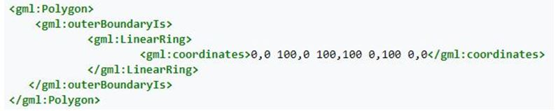


Примери за използване на GML
Кодиране на геометрични обекти в GML 1.0 и 2.0:
Многоъгълник
Точка
Линия

Slide 14
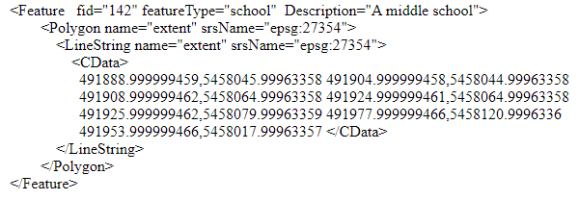
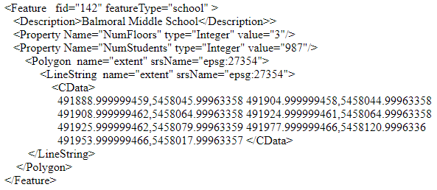
Примери за използване на GML
Представяне на сграда без свойства
Представяне на сграда със свойства

Slide 15
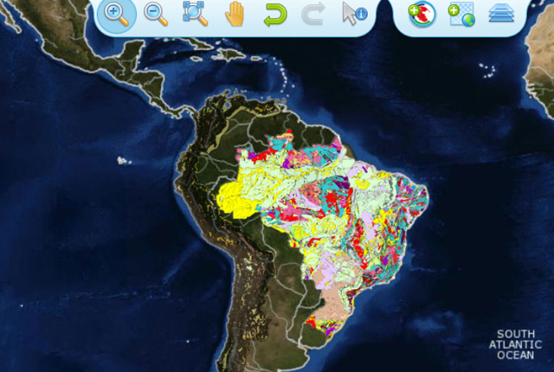
Примери за използване на GML
Изображение, илюстрирано с GeoSciML

Slide 16
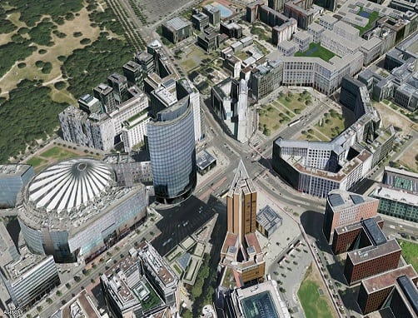
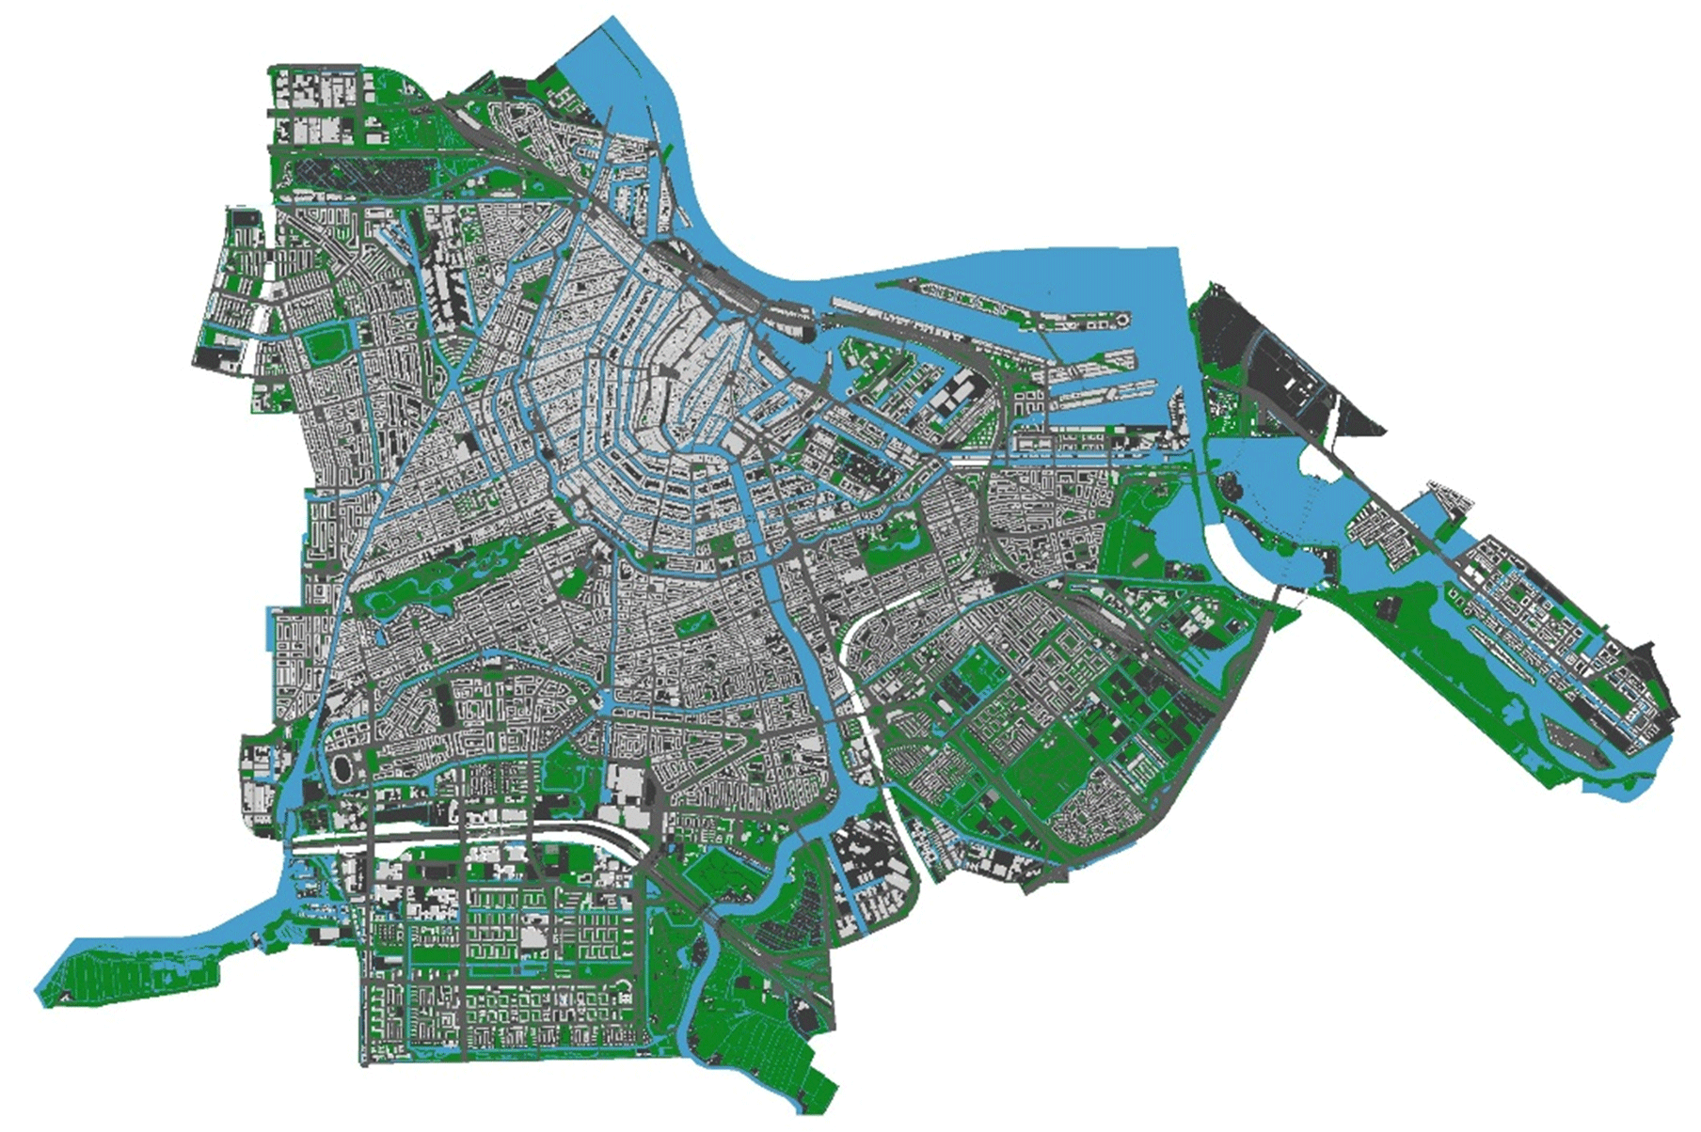
Примери за използване на GML
Изображения, илюстрирани със CityGML

Slide 17
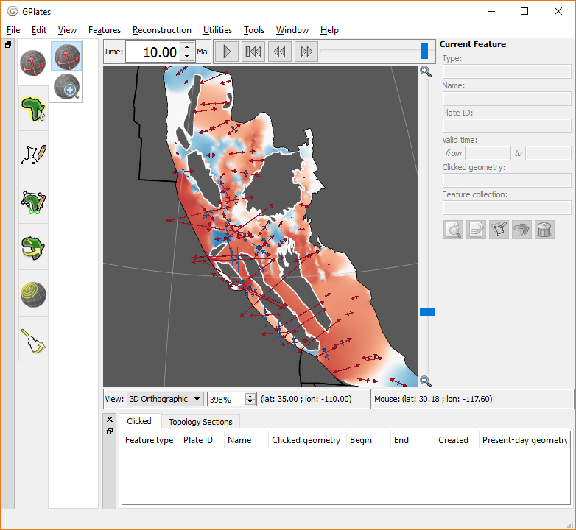
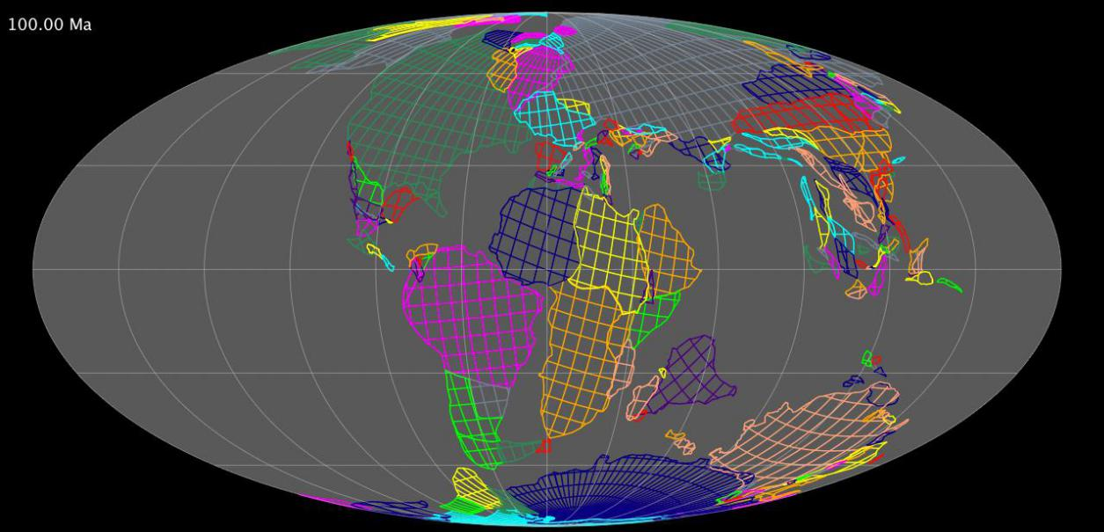
Примери за използване на GML
Изображения, илюстрирани с GPlates

Slide 18
Добри практики и методи при работа с GML
Използването на референции, с което се избягва повтарянето на код
Добро и систематизирано описание на обектите
Изготвяне на план преди да бъдат описани обектите
Оформяне на текст:
Всеки нов таг да бъде на нов ред
Всеки таг да бъде с нужния отстъп, за да бъде четим кода
Редактиране на атрибути:
Предварително подробно планиране на съдържанието на документа
Важно е да се пише и поддържа документацията

Slide 19
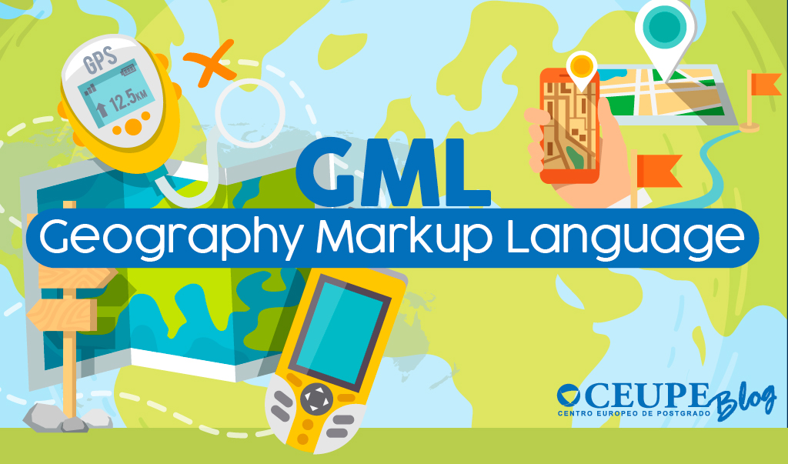
Заключение и очаквано бъдещо развитие

Slide 20
Весели Празници! 🎄🎅
Благодарим за Вниманието! ☺

Slide 21
Използвани източници:
https://www.w3.org/Mobile/posdep/GMLIntroduction.html
https://en.wikipedia.org/wiki/Geography_Markup_Language
https://www.opengeospatial.org/standards/gml
https://bg.wikipedia.org/wiki/SVG
https://en.wikipedia.org/wiki/Keyhole_Markup_Language
https://en.wikipedia.org/wiki/Vector_Markup_Language
https://en.wikipedia.org/wiki/GPlates
https://www.gplates.org/
https://en.wikipedia.org/wiki/GeoSciML
https://en.wikipedia.org/wiki/CityGML
https://en.wikipedia.org/wiki/GeoJSON
https://www.bgs.ac.uk/news/geosciml-data-standard-becomes-official/
https://www.ogc.org/blog/2196?utm_source=twitterfeed&utm_medium=twitter
https://3d.bk.tudelft.nl/projects/geobim-benchmark/amsterdamgml.html
https://www.gplates.org/screenshots.html
https://twitter.com/KirkDBorne/status/544215389538750464/photo/2

